Slide 1
OVERview modelo canônico

Slide 2
Governança SOA
OVERview modelo canônico
Arquitetura e Novas Tecnologias
Gerência de Arquitetura de Tecnologia
Rio de Janeiro, 04 de Abril de 2012

Slide 3
Objetivo
O que é modelo canônico?
Abordagem ao SID
Responsabilidades

Slide 4
Objetivo
Objetivo do documento
Demonstrar os benefícios de uso do Modelo Canônico na companhia e as práticas que serão abordadas para sua implementação.

Slide 5
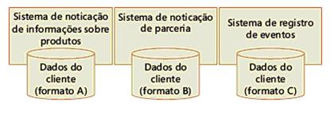
O que é Modelo Canônico?
O problema
Imagine o seguinte cenário:
Sua empresa tem vários sistemas que tratam do assunto Cliente em formatos e formas diferentes, esses sistemas tem a seguinte estrutura:
Essa estrutura muito comum em grandes corporações tornas as operações caras por serem complexas em sua construção e manutenção.
Um modelo canônico prevê uma única “linguagem” utilizada pela corporação, por exemplo no que tange ao Cliente.
Essa única “linguagem” nada mais é do que um modelo de informação voltado ao negócio e que norteia toda a corporação.

Slide 6
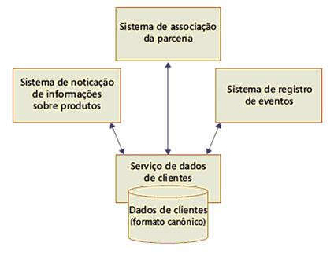
O que é Modelo Canônico?
O problema
Um modelo canônico implementado para Cliente será visto da seguinte forma:

Slide 7
O que é Modelo Canônico?
O problema
Muitas vezes também podemos encontrar outros cenários como uma empresa adquiriu outra empresa. Ambas as empresas possuem a entidade Funcionário. No entanto, o esquema de ambas as entidades são diferentes. Utilizando o modelo de dados canônico, basta que os dois mapeiem seus dados para o modelo canônico, eles não precisam mapear de um para o outro ou serem individualmente reescritos. Isso garante que os sistemas “legados” continuem a coexistir dentro de uma arquitetura de dados coesa centrada no modelo canônico.

Slide 8
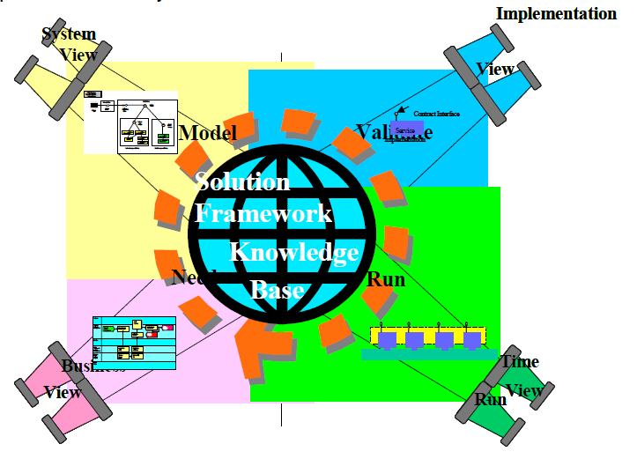
Abordagem ao SID (Shared Information and Data Model)
A solução
Os últimos anos foram marcados por diversas revoluções no cenário das telecomunicações. De monopólios a mercados competitivos, de linhas fixas a móveis e a convergência entre ambas, de circuitos chaveados a redes IP. Serviços e mais serviços têm surgido e a expectativa é de que estejamos vivenciando apenas o começo do ciclo de evolução da oferta não-voz.

Slide 9
Abordagem ao SID (Shared Information and Data Model)
A solução
Nesse contexto, uma estratégia para manter a competitividade é aliar velocidade e flexibilidade na oferta com elevada eficiência na operação. No âmbito da eficiência operacional, o TeleManagement Forum (TMF) - uma associação sem fins lucrativos que busca disseminar as melhores práticas de gerenciamento e operação de serviços de telecomunicações - consolida o framework NGOSS como referência para o tema, organizando logicamente experiências e melhores práticas das grandes operadoras de telecomunicações.
O mapa eTOM reflete, na essência, um referencial para processos de negócio do ambiente de telecomunicações. De certa forma, é o elo entre as visões de negócio e de tecnologia (ferramentas de automação OSS), apresentando um padrão de terminologias e consolidando os “benchmarks” do setor. Conceitualmente, o eTOM pode ser visto como endereçando três grandes áreas de processos: Estratégia, Infraestrutura e Produto - cobrindo planejamento e gerenciamento do ciclo de vida do negócio; Operações – cobrindo o núcleo do gerenciamento operacional; e Gestão Empresarial – cobrindo o gerenciamento corporativo ou suporte do negócio. Este mapa de processos fornece os elementos-guia para análise dos requisitos de negócio e desenvolvimento de soluções.

Slide 10
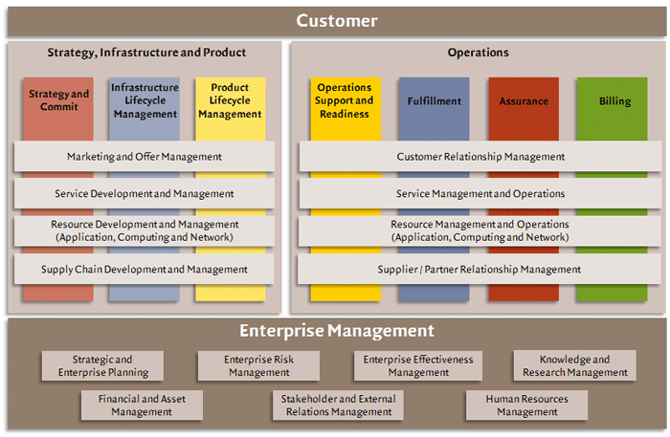
Abordagem ao SID (Shared Information and Data Model)
Mapa eTOM

Slide 11
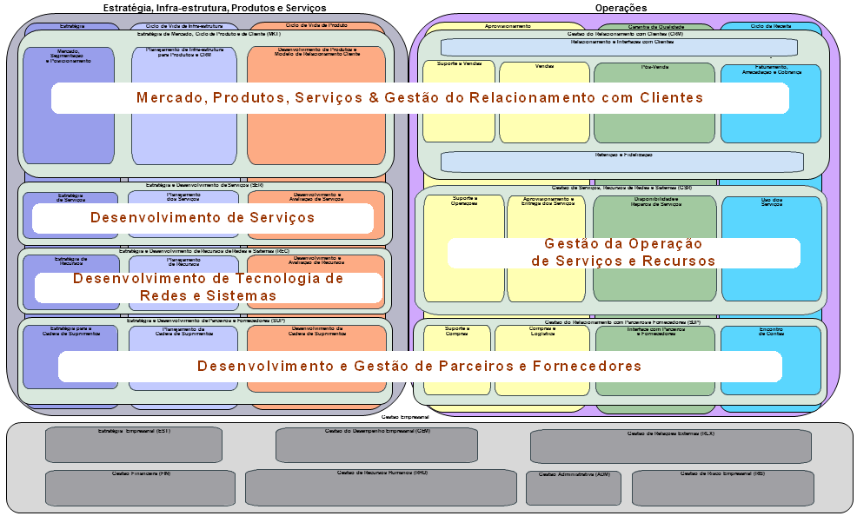
Abordagem ao SID (Shared Information and Data Model)
Mapa eTOM – Versão MAP visão Oi

Slide 12
Abordagem ao SID (Shared Information and Data Model)
A solução
O SID define um modelo de informações compartilhado para todas as atividades de telecomunicações de uma empresa. Ele oferece uma linguagem comum para desenvolvedores e integradores para descrever o gerenciamento de informações, permitindo uma integração mais suave e efetiva entre sistemas de suporte à operação. Define entidades e atributos de elementos de interesse do negócio que, combinados a modelos de negócio UML e esquemas XML, provêm os pilares da arquitetura de informações e dados.
A abordagem NGOSS, especialmente através do eTOM, traz grande benefícios às operadoras: permite uma rápida identificação de necessidades de evolução de processos com base em um modelo que sintetiza práticas de sucesso, auxilia na aquisição e desenvolvimento de ferramentas para automação dos processos e promove maior facilidade de relacionamento com outras prestadoras de serviço de telecomunicações que também utilizem o modelo. A aplicação destes frameworks pode ser enriquecida na descrição dos relacionamentos entre os processos da operação através de uso conjunto com os procedimentos recomendados para gerenciamento eficaz do ambiente de tecnologia da informação do ITIL® (IT Infrastructure Library). O ITIL® inclui a dinâmica de relacionamento de toda a cadeia de processos envolvidos no atendimento ao cliente, incluindo os processos de apoio e back-office.

Slide 13
Abordagem ao SID (Shared Information and Data Model)
A solução
O processo de adequação ao NGOSS é complexo e demanda um gerenciamento cuidadoso, mas os ganhos prospectivos são notáveis e encaminham prestadores de serviços de telecom em direção a um “modus operandi” calcado nos pilares que consagraram a filosofia Lean Operator - “customer-centricity”, eficiência significativa derivada de uma visão “process-driven”, maior automatização & autosserviço, eliminação de custos desnecessários, flexibilidade e ampliação do espaço para diferenciação. Grandes players, no Brasil e no exterior, já dão os primeiros passos nesta direção.
Em 2010 a Philippines’ Smart Communications e Huawei* iniciaram uma relação comercial que visava criar uma plataforma SDP (Service Delivery Platform) baseado em SOA, com o uso do SID e eTOM do TMFORUM como norte para construção de seus serviços foi possível economizar 50% nos custos CapEx e OpEx.
*http://www.tmforum.org/InsideBestPractices/12901/home.html#TRCPublications/Link48331

Slide 14
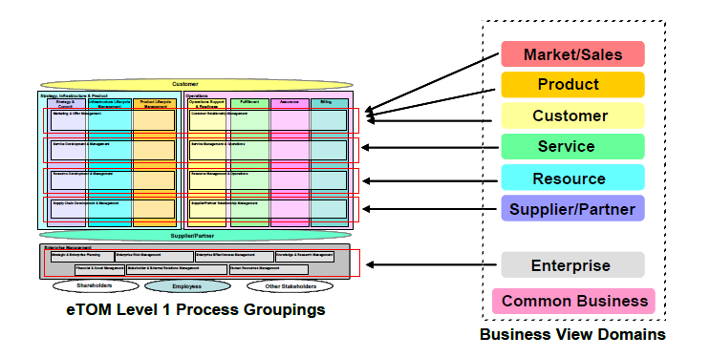
Abordagem ao SID (Shared Information and Data Model)
Mapa do SID relacionado ao mapa eTOM

Slide 15
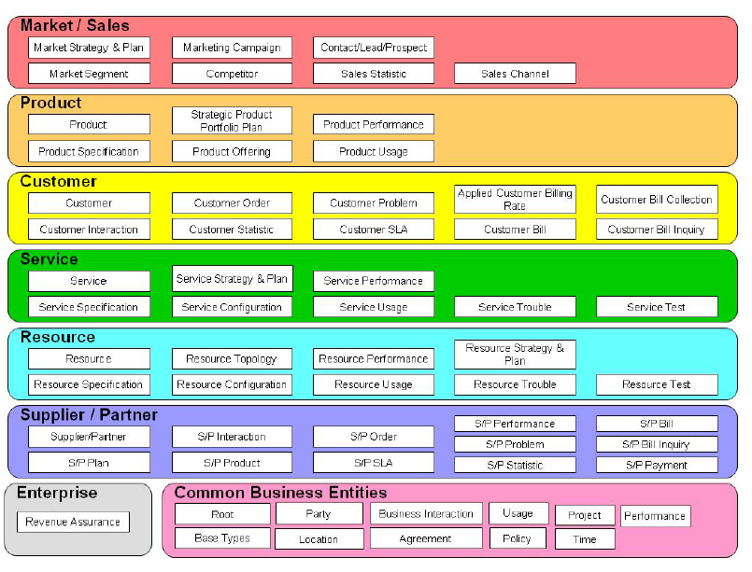
Abordagem ao SID (Shared Information and Data Model)
Mapa SID simplificado

Slide 16
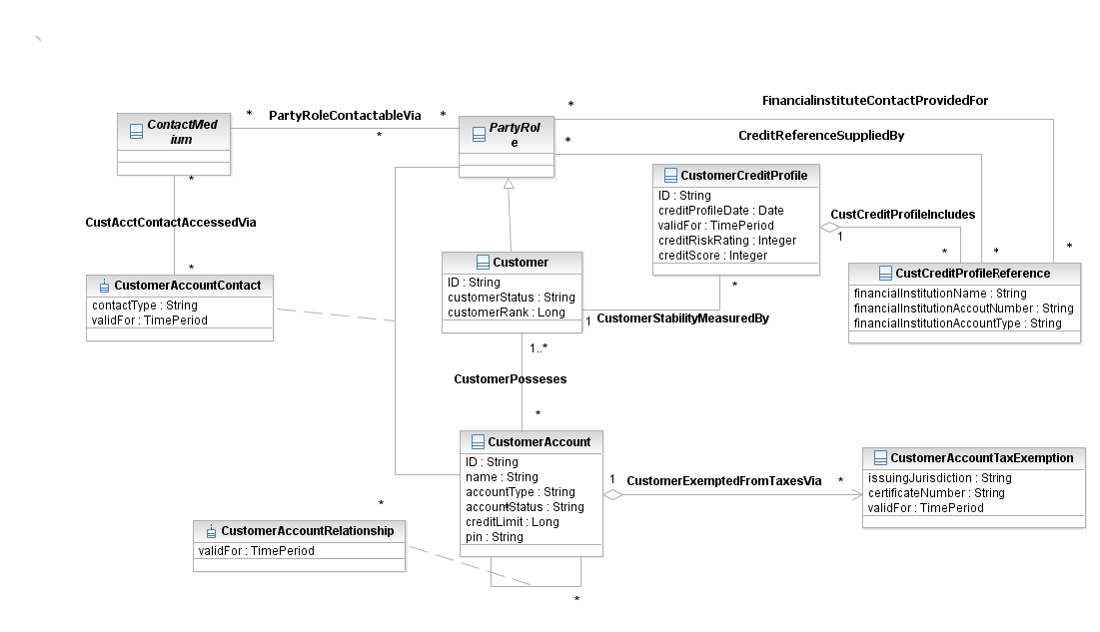
Abordagem ao SID (Shared Information and Data Model)
Entidades para Customer (Cliente)

Slide 17
Responsabilidades
Responsabilidades da área de Arquitetura de Dados
Atuar de forma consultiva para os projetos com relação ao modelo canônico;
Atuar a quatro mãos com o responsável pelo modelo canônico do projeto para definição;

Slide 18
OVERview modelo canônico

